Slide 1
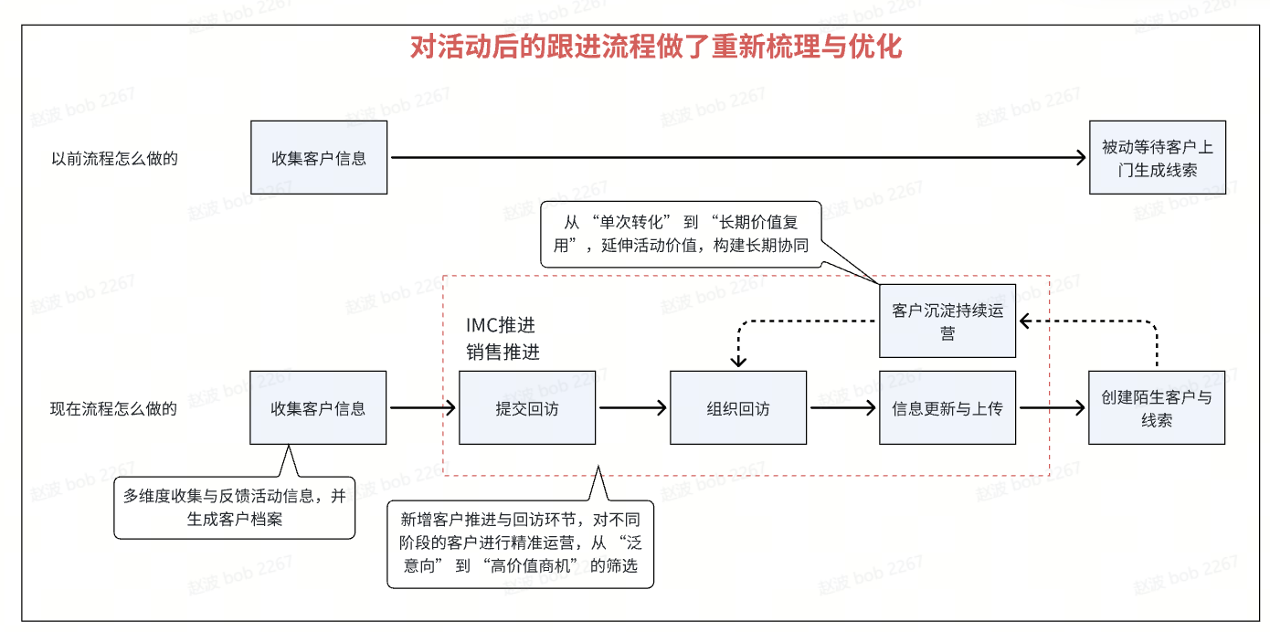
MTCV流程实践案例
M8.3 推进客户回应与线索生成流程
-线上直播活动
— 线上直播活动流程实践成果—
截止8月，EBG成功组织开展81场线上直播活动，具体成果如下：
覆盖客户单位数：2003家
获客数（CRM创建客户）：810家
正向回应率/愿意进一步交流率：36%
生成营销线索数：598个
新建业务机会数（线索转化+销售创建）：455个
— 如何实践流程的？ —
活动策划阶段:
增加启动会环节，拉通目标，议程，活动内容及明确责任分工
活动准备与执行阶段：
加强管控，做好直播前准备工作，尤其对销售邀约做出明确要求和规范，重点举措包括：发起活动拉通会、同步专属邀约二维码、提供工具包和转发文案，同时，进行邀约数据晾晒。
活动后跟进：
多维度收集与反馈活动信息，生成客户档案
新增客户推进与回访环节，对不同阶段的客户进行精准运营，从 “泛意向” 到 “高价值商机” 的筛选
从 “单次转化” 到 “长期价值复用”，通过对私域客户的有效运营，延伸活动价值，构建长期协同效应
—流程使用者反馈—
李海燕/程智梅（流程PO/项目组成员）
流程的设计与执行是业务开展及持续优化的核心支撑。从当前流程落地情况来看，无论是流程效率的提升，还是业务结果的改善，均成效显著，这充分印证了流程对业务的赋能价值。后续计划进一步细化客户标签与档案、深化精准运营，让流程更贴合业务实际，持续提升线索生成质量。
那迎春（EBG行业IMC团队负责人）
直播活动在25年正式推行，旨在探索促进业务增长的新模式，并推动其向纵深、务实方向发展。通过规范化的落地执行流程与线索闭环的打通，该专项工作得以更高效、平稳地运行，同时有效促进了跨部门的高效协作。
《M8.3 推进客户回应与线索生成流程-直播活动》案例详情
飞书云文档：EBG流程知识库->MTCV流程知识库->流程实践案例库
https://ruijie.feishu.cn/docx/Ecswd4ByJouiAxxERXyc7au9n2c

